Slide 1
研究テーマ .
東京大学
新領域創成科学研究科
複雑理工専攻・岡田研
セツ ウンハン
Xue YunFan
2021年5月18日

Slide 2
1.背景：言語誤り訂正システムとは
言語誤り訂正訂正：文章中の誤りを自動的で訂正するシステム
車が買う
車を買う（助詞）
昨日は雨が降る
昨日は雨が降った（時制）
メッセージを表示されます
メッセージを表示します（態）

Slide 3

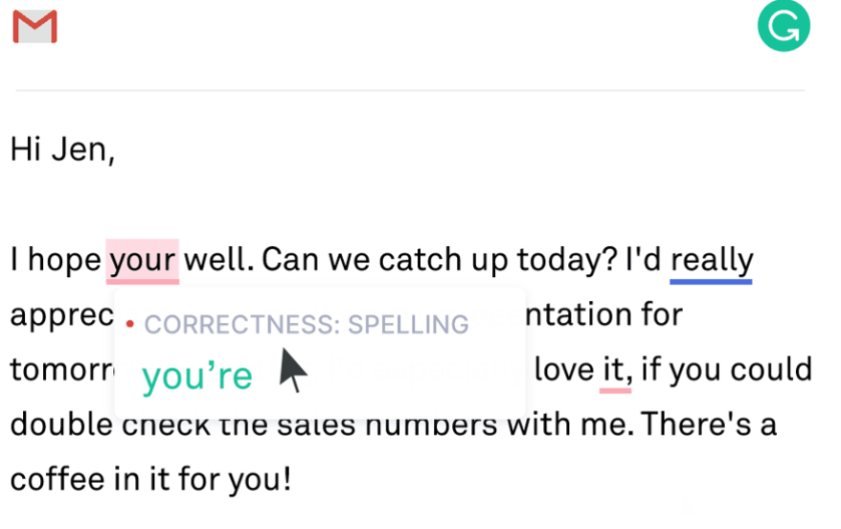
1.背景：言語誤り訂正システムの応用例
独学で外国語学習
メール文の自動訂正
Grammarly社が開発した自動修正システム

Slide 4
2.手法： 翻訳モデルTransformerの導入
機械翻訳（英語 → 日本語）
英語 → 日本語のペアを大量に訓練し、英文から日本語訳を生成する
「 I will buy a car.」
翻訳モデル
「私は車を買う」
誤り訂正（誤り文 → 正しい文）
学習者作文 → 訂正文のペアを大量に訓練し、誤り文から訂正文を生成する
「私は車に買う」
訂正モデル
「私は車を買う」
誤り文 ＝ 外国語

Slide 5
2.手法： データの不足
モデルの訓練には大量な訓練データが必要
しかし 既存の学習者コーパスはデータ量が少ない
機械翻訳タスクの4.4%
対訳コーパス
36M文対
1.6M文対
Lang-8 Ja
学習者コーパス
WMT14 En-Fr

Slide 6
2.手法： データの人工生成 逆翻訳
step 1. 訂正文から誤り文を生成するように逆翻訳モデルを訓練
訂正モデル
(翻訳モデル)
「私は車に買う」
「私は車を買う」
逆翻訳モデル
「私は車に買う」
「私は車を買う」
step 2. 逆翻訳モデルに正しい文を入力し、擬似誤り文を人工生成
逆翻訳モデル
正しい文
逆翻訳モデル
誤り文

Slide 7
2.手法： 事前学習(Pre-Train)
step 1. 逆翻訳モデルに正しい文を入力し、擬似誤り文を生成
step 2. 擬似誤りコーパス（大規模）で訂正モデルを事前学習
step 3. パラメータを引き継いで学習者コーパス （小規模）を訓練
⓵
擬似誤り文
逆翻訳モデル
正しい文
擬似誤り文
訂正モデル
Pre-Train
正しい文
⓶
⓷
真の誤り文
Fine-Train
訂正文

Slide 8
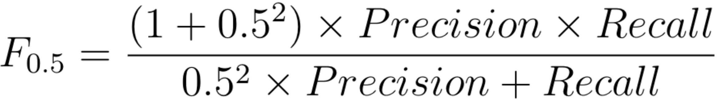
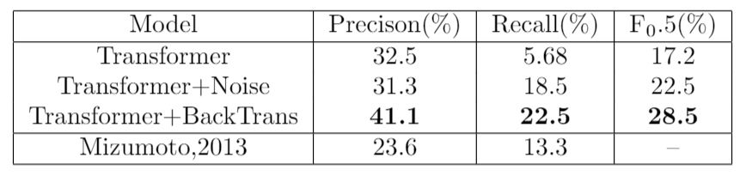
3.実験
【データ】
- 学習者コーパス Lang-8 約1.6M文対
- 擬似誤りコーパス 日本語コーパスBCCWJ 約6M文から擬似誤り生成
【評価】
- Precision, Recall, F_{0.5}
- F_{0.5}が高いほど訂正性能が高い
【結果】
全ての文を文字単位で学習する

Slide 9
4.考察
今回の研究は日本語自動修正システムの第一歩である。
世の中で実用できる修正システムに向かって、「モデル自体」と「実用化」という二つの面から考察する。
モデル自身
汎化能力： 誤りパターン無数存在、スパース性が高い ➔ 形態素解析 改良
擬似データ生成：自然な誤りデータ生成 ➔ 言語学分析（国別学習者)、GAN 情報量は勝手に増加しないはず、学習データ生成の本質？
実用化
解釈性：機械学習はブラックボックスの中で行うので、学習者に有益なフィードバックを提供できるように改良が必要
意味への配慮：特に句単位の訂正から長い文章 ➔ トピックモデルの導入
日本語特性：敬語、外来語、特に敬語訂正の需要高い ➔ 敬語訂正を独立開発

Slide 10
参考文献
Wei Zhao, Improving Grammatical Error Correction via Pre-Training a Copy-Augmented Architecture with Unlabeled Data, 2019.
山本和英・鄭育昌. Project next 日本語校正 タスク. 言語処理学会第21回年次大会ワー クショップ, 2015.
宇都雅輝. テスト理論と人工知能に基づくパ フォーマンス評価の新技術. 教育システム情 報学会誌, 37(1):8–18, 2020.
小川耀一朗,日本語文法誤り訂正における誤り傾向を考慮した擬似誤り生成, 言語処理学会第26回年次大会, 2020
Grammatical Error Correction on CoNLL-2014 Shared Task
水本智也, 小町守, 永田昌明, 松本裕治. 日本語学習者の作文自動誤り訂正のための語学学習SNSの添削ログからの知識獲得. 人工知能学会論文誌, Vol.28, No.5, pp.420-432, July 2013.

